Slide 1
Rekenen
Hoofdstuk6
Paragraaf 6.3 en 6.4

Slide 2
Inhoud van de les.
Doel van de les.
Uitleg paragraaf 6.3 en 6.4.
Te maken opdrachten.
Doelen behaald?
Volgende les.

Slide 3
Doel van de les.
Paragraaf 6.3.
Kennis maken met verschillende soorten grafieken.
Paragraaf 6.4.
Kennis maken met verschillende misleidingen bij grafieken en diagrammen.

Slide 4
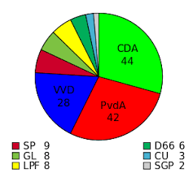
Uitleg paragraaf 6.3
Kennis maken met verschillende soorten grafieken.
Cirkeldiagram.
Geheel stelt altijd 100% voor.
De cirkel is verdeeld in stukken noemen we sectoren.
Dit zien we als deel van het geheel.
Hoeveel procent van de kamer bestaat uit de PvdA?
Hoeveel procent van de kamer bestaat uit de SGP?

Slide 5
Steelbladdiagram
Steelbladdiagram wordt elk getal gesplitst in twee delen bijvoorbeeld in tientallen en eenheden.

Slide 6
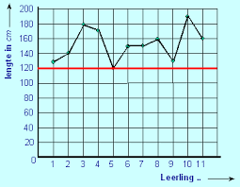
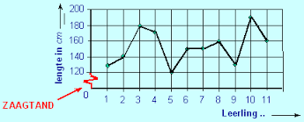
Uitleg paragraaf 6.4
Verschillende manier die misleidend zijn.
Verticale as niet bij nul laten beginnen.
Keuze van de indeling.
Opvallende kleuren gebruiken.

Slide 7
Te maken opdrachten.
→ 6.3 → Opdracht 1 tot en met 8.
→ 6.4 → Opdracht 1 tot en met 5.
Vragen? Ik loop rond om deze te beantwoorden.
Maken in 50 minuten.
Klaar? Na kijken bij mij aan het bureau.

Slide 8
Doelen behaald?
Paragraaf 6.3.
Kennis maken met verschillende soorten grafieken.
Paragraaf 6.4.
Kennis maken met verschillende misleidingen bij grafieken en diagrammen.

Slide 9
Volgende les.
Paragraaf 6.5.
Aflezen van schema’s, roosters en lijsten.
Paragraaf 6.6
Combineren van wat je dit hoofdstuk geleerd hebt.

